Slide 1
Муниципальное бюджетное общеобразовательное учреждение г.о. Королёв Московской области «Средняя общеобразовательная школа № 1»
Урок математики в 3 классе.
Тема урока : Увеличение и уменьшение числа в несколько раз.
Презентацию подготовила:
учитель начальных классов
Киселева И.Ю.

Slide 2
Во дворе гуляли 8 девочек и 7 мальчиков. Пятеро детей ушли домой. Сколько детей осталось во дворе? Реши задачу двумя способами.
3 способ
2) 15-5= 10(чел.)- осталось во дворе.
1
7-5+8=10
8+7=15 (чел.)- гуляли во дворе.
1
2
8+7
-5= 10
15
2 способ.
1) 8-5=3 (дев.)- остались во дворе.
2) 3+7= 10 (чел.)- остались во дворе.
1
8-5
+7= 10
3

Slide 3
Мама купила 4 кг огурцов и 6 кг помидоров. Она разложила овощи в две банки. По сколько кг овощей поместилось в каждую банку?
1 способ.
2 способ.
1
4+6
: 2
=5 (кг)
1) 4:2= 2( кг)- огурцов в каждой банке.
10
2) 6:2= 3(кг)- помидоров в каждой банке.
3) 2+3=5 (кг)- овощей в каждой банке.
1
3
2
4:2
+
6:2
=5
2
3

Slide 4
Увеличение и уменьшение числа в несколько раз.

Slide 5
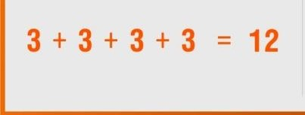
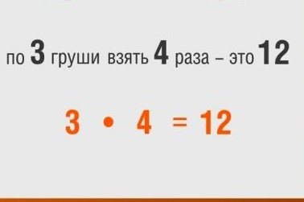

Slide 6
а) 3 ∙ 5 = 15
в) 3 ∙ 7 = 21
б) 3 + 5 =8
г) 3 + 7 = 10

Slide 7
24: 6= 4
24:8 = 3
24- 6= 18
24-8= 16

Slide 10
У Пети 4 машинки, а у Ромы машинок на 3 больше. Сколько машинок у Ромы?
У Пети 4 машинки, а у Ромы машинок в 3 раза больше. Сколько машинок у Ромы?
П.
4
Р.
3
?
?
4+3= 7 (м.)
4+4+4=12 (м.)
4 * 3=12 (м.)

Slide 11
Ель выше берёзы в 3 раза. Какова высота ели, если она на 4 м больше, чем берёза?
Е.
?
Б.
?
4 м
4:2= 2 м
- высота берёзы.
2*3= 6 м- высота ели.
Проверка:
6- 2= на 4 м ель выше берёзы.

